Slide 1


めざす姿
データでわかる三重の強み
三重県は経済環境も生活環境も恵まれています。 三重で働き、暮らすメリットを実感して
もらうためには、「三重県の強み」を生かしていくことが重要です。
三重の強み
・収入が高く、生活コストが低いため、経済的に豊か。
そのため、ゆとりのある暮らしができる。・・・①②④
・企業のトップが若く、後継者もいるため、今後のさらなる
イノベーションが期待できる。・・・③
・自然や気候等が過ごしやすく、都市公園が多いなど、
子育て世帯（特に幼少期）にやさしい生活環境が身近に
ある。・・・⑤⑥
経済環境
①収入が高く、生活に必要な
支出が低い
②完全失業率が低く、消費
支出に占める教養娯楽費
の割合が高い
③社長が日本一若く、
事業後継者がいる
割合も全国で突出して高い
 | 順位 | 年間世帯収入
三重県 | 10位 | 5,945千円
（参考）全国平均 |  | 5,578千円
生活の質も豊か！
 | 順位 | 社長の年齢
三重県 | １位 | 59.6歳
 | 順位 | 完全失業率
三重県 | ４位 | 3.1
※８年連続日本一
 | 順位 | 食糧費の割合
三重県 | 44位 | 24.5％
 | 順位 | 後継者不在率
三重県 | １位 | 34.1％
 | 順位 | 光熱水費の割合
三重県 | 47位 | 6.7％
 | 順位 | 教養娯楽費割合
三重県 | 7位 | 10.0
※40％未満は三重県だけ
出典：帝国バンクデータ「全国「後継者不在率」
動向調査（2024年）」
帝国バンクデータ「全国「社長年齢」分析
調査（2024年）」
出典：総務省「統計でみる都道府県の姿2025」
出典：総務省「統計でみる都道府県の姿2025」
生活環境
④持ち家比率や一戸建住宅
比率が高く、家賃も安い
恵まれた住環境
⑤自然公園面積や周辺の
都市公園の数が全国的に
高く、自然豊かな環境
⑥日照時間が長く、比較的
温暖で過ごし
やすい天候
 | 順位 | 持ち家比率
三重県 | 9位 | 72.3％
自然公園面積割合
三重県 | 全国平均
36.1％ | 15％
 | 順位 | 日照時間
三重県 | ８位 | 2373.3時間
 | 順位 | 一戸建住宅比率
三重県 | 11位 | 72.4％
都市公園数
（対住地面積100㎢あたり）
 | 順位 | 民営賃貸住宅の 家賃（3.3㎡あたり）
三重県 | 39位 | 3,549円
三重県 | 全国平均
139.91所 | 93所
 | 順位 | 最高気温
三重県 | 42位 | 32.6度
出典：総務省「統計でみる都道府県の姿2025」
出典：総務省「統計でみる都道府県の姿2025」
出典：総務省「統計でみる都道府県の姿2025」

Slide 2
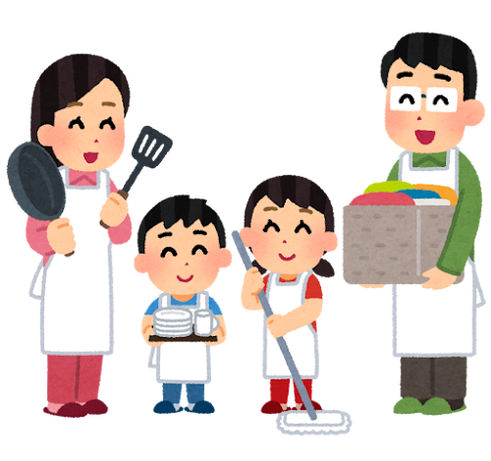

めざす姿
ジェンダーギャップ解消に向けた基本的な考え方と三重のめざす姿
基本的な考え方
三重県が、若者や女性から選ばれる地域となるために、ジェンダーギャップの視点で可視化した「三重県の課題」を取り除くとともに、今ある「三重の強み」を最大限に生かすことで、三重で働くこと、生活することに新しい価値を生み出し、「三重に残りたい」「三重に帰ってきたい」という願いが叶う未来を築きます。
三重県のめざす姿
固定的役割分担に基づく「当たり前」を取り除く！
一人で頑張らない！「ともに働き、ともに育てる」三重
○これまでの「男性は仕事、女性は家庭」という古い慣習を破り、家事や仕事などの責任を性別に関係なく柔軟に分担できたり、気兼ねなく家事や育児や介護のサービスを利用できるような、新しいライフスタイルへの変革が進んでいる
性別に関係なく、フェアな評価と活躍の場がある三重
○性差なく、個人の適正ややる気で採用・配置・評価をすることで、誰もが活躍するチャンスが生まれる職場環境づくりに取り組む企業が増えている
子どもたちが性別にとらわれず夢を実現する力を育てる三重
○子どもたちが性別にとらわれず、やりたいことを見つけたり、実現するために必要な情報を得たり、体験する機会がある
仕事も家庭も趣味もあきらめない！
【平等なチャンスと公平な評価で多様性を生かしたイノベーションを実現】
○若手経営者やリーダー層がつながることで、成功事例を共有し、企業や自治体が連携したプロジェクトを推進するネットワークが構築されている。これにより、多くの企業のプロジェクト参加が進み、さらに新しい取組が展開されている
〇イノベーションを促進する次世代の若いリーダーが育成され、分野横断的に若者がやりがいを感じられる職場が増えている
〇平等なチャンスと公平な評価により、経済的に自立し、活躍する女性が増えている
【ライフステージに応じた多様な働き方によりワークライフバランスを実現】
○結婚、育児、介護など様々なライフステージに応じた、フレキシブルな働き方の選択肢がある企業が増え、ワークライフバランスの文化が育まれている
【子育て世帯が安心して働ける環境の充実】
〇充実したケアサービスと子育て支援制度により、子育て世帯が安心して働ける環境が提供されている
〇性別に関係なく、スキルアップや学びなおしの機会が十分にあり、自らが望むキャリア形成が目指せる環境が整備されている
【三重県ならではの体験機会の充実】
〇地域ごとに異なる多様な文化や自然が享受できる三重県ならではの体験機会の提供により、子どもたちが成長できる環境が整っている。
〇県内の企業の取組や仕事の内容について、早い段階から知る仕組みが構築されていて、三重県で働くことがイメージできる機会が充実している

